Slide 1

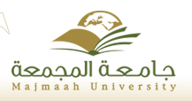
جامعة المجمعة
كلية المجتمع
لجنة الأنشطة الطلابية
زيارة طلاب الكلية لمكتبة الملك عبد العزيز العامة بالرياض يوم السبت17/1/1434 هـ

Slide 2
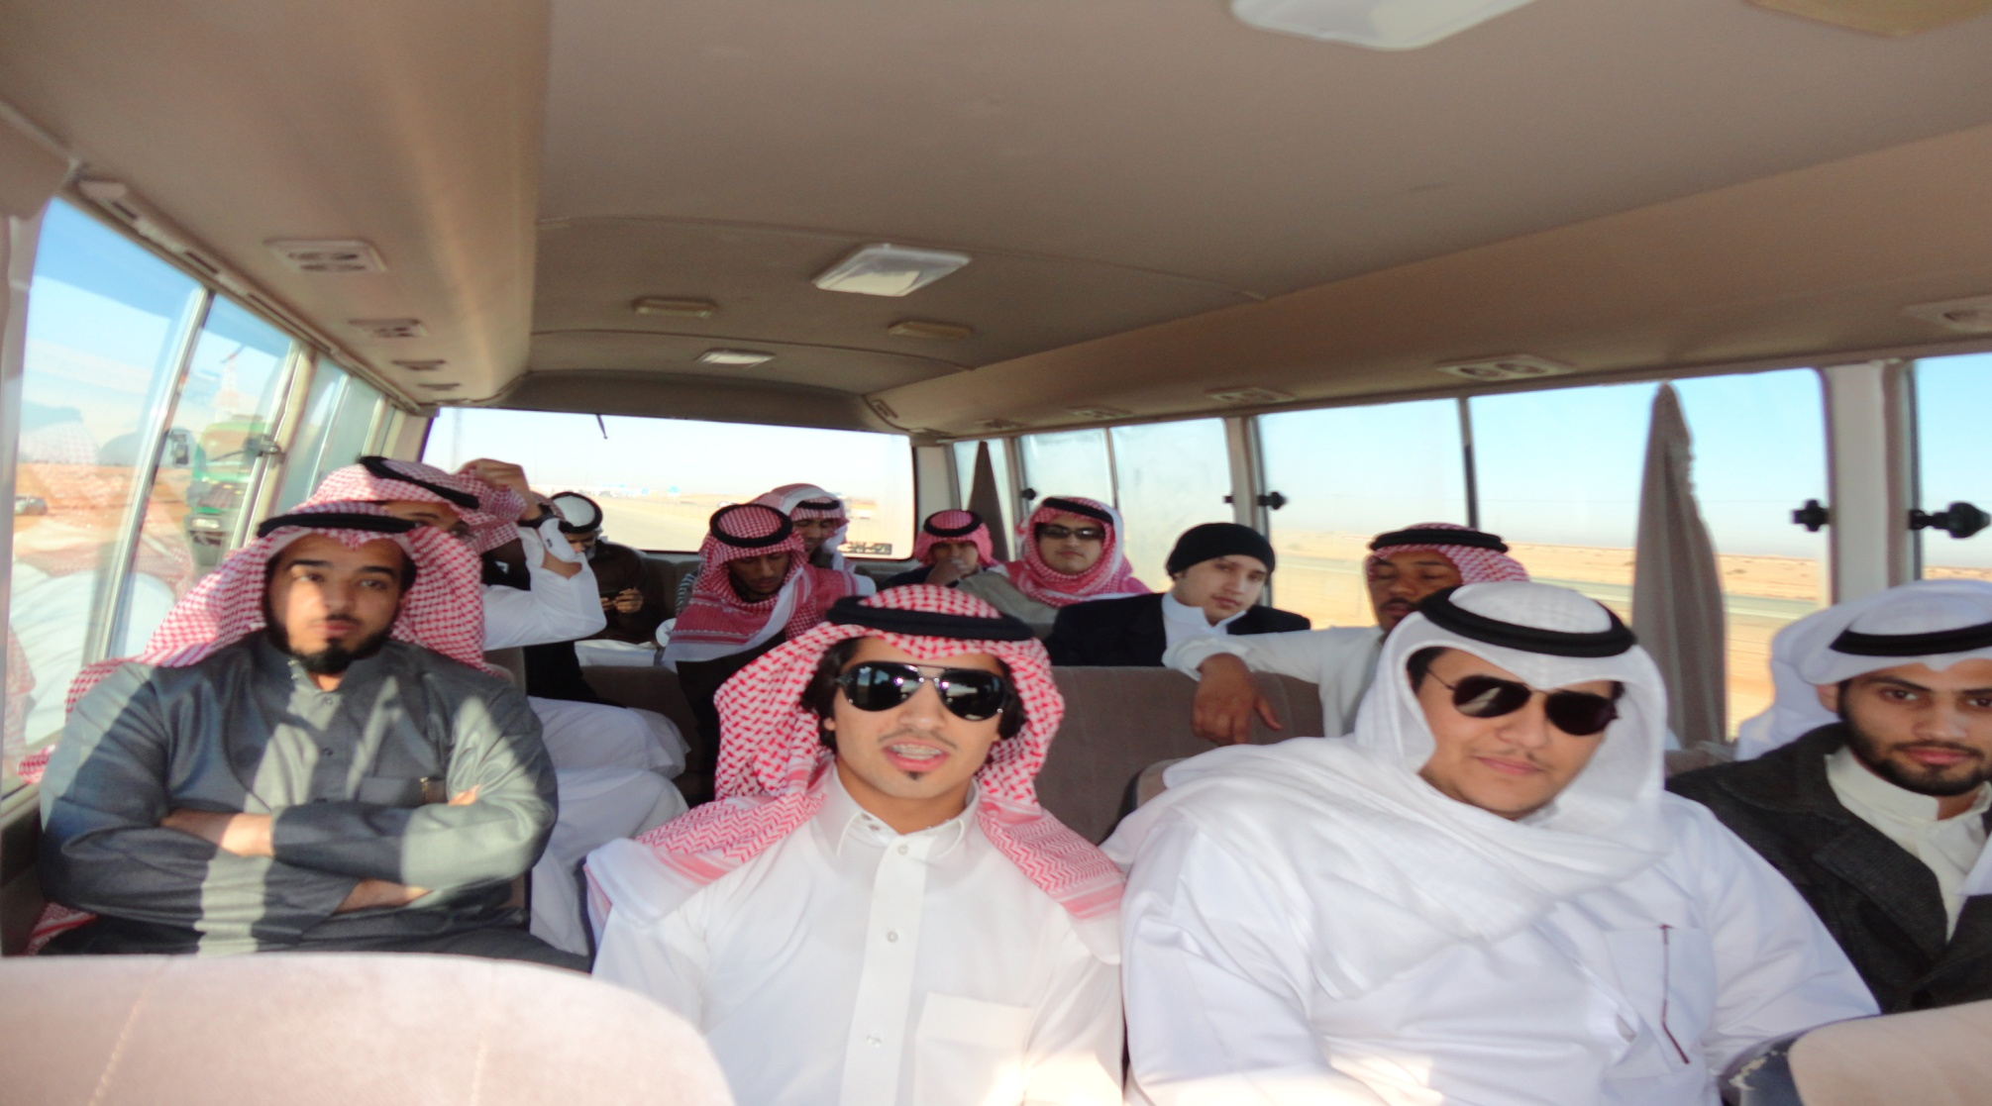
طلاب الكلية في طريقهم لمكتبة الملك عبد العزيز العامة بالرياض

Slide 3
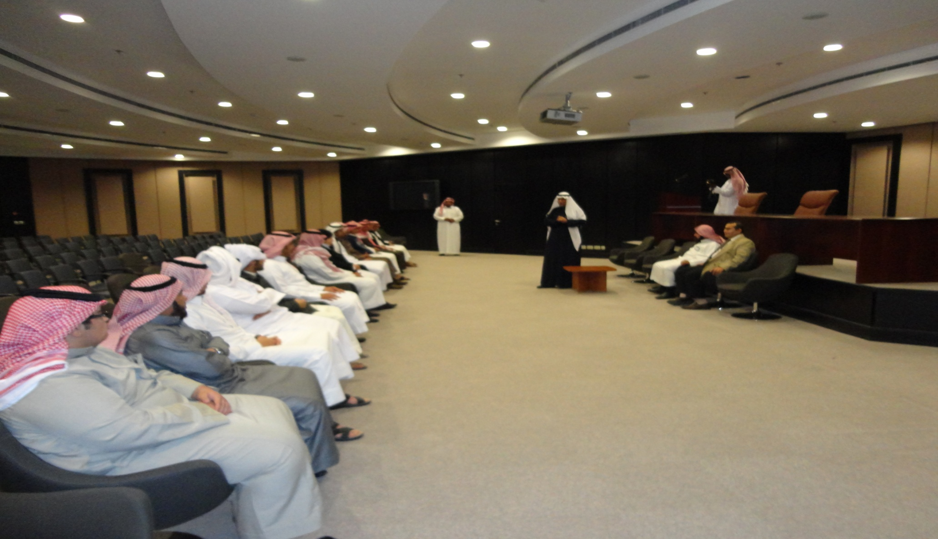
طلاب الكلية في محاضرة عن المكتبات
و كيفية الاستفادة من خدماتها

Slide 4
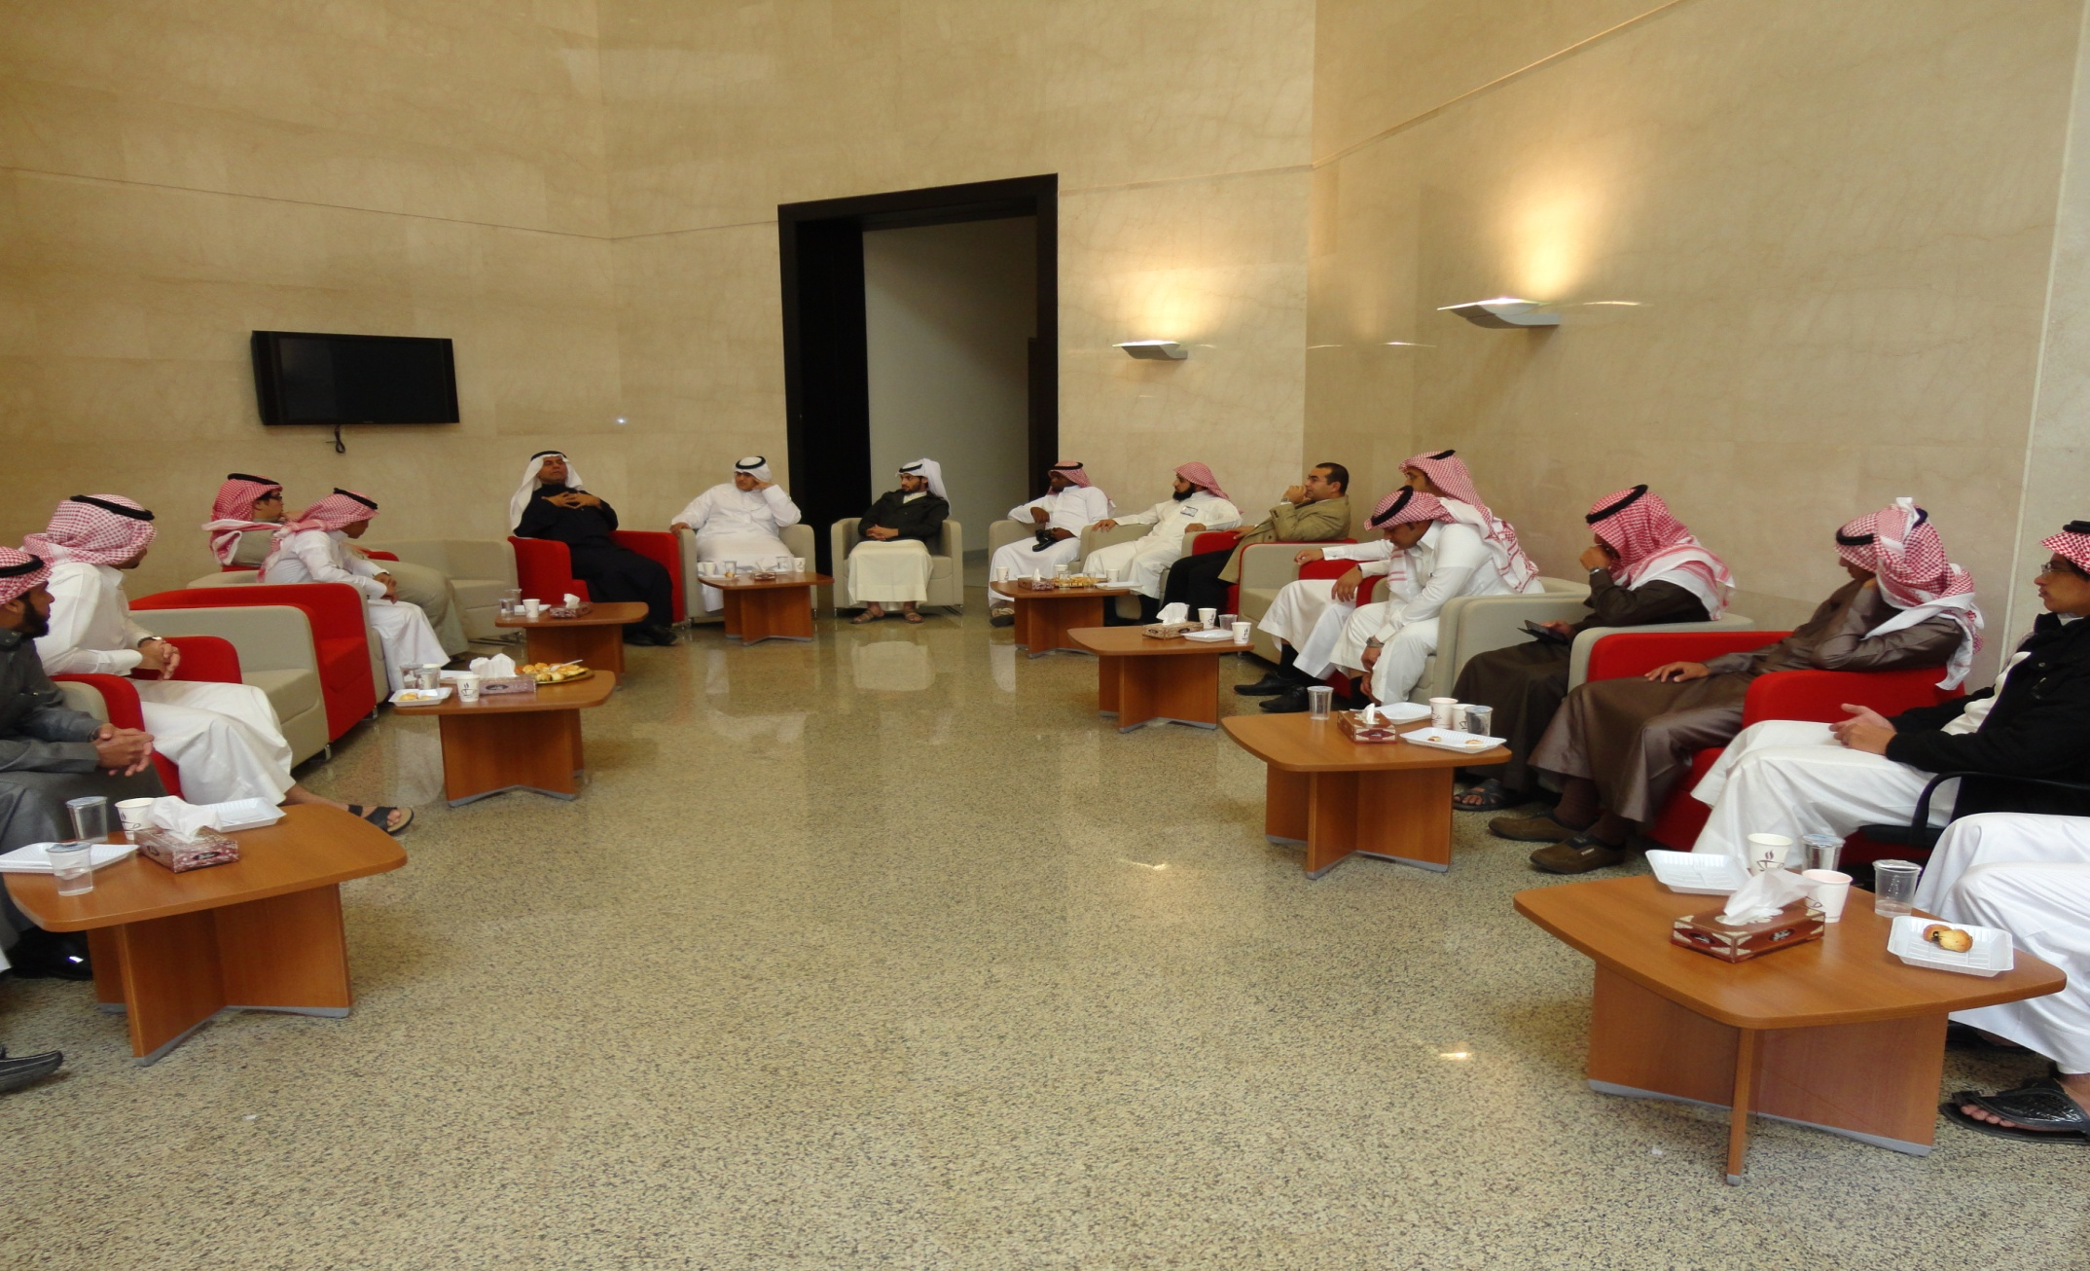
طلاب الكلية في حوار مفتوح عن كيفية الاستفادة من خدمات مكتبة الملك عبد العزيز

Slide 5
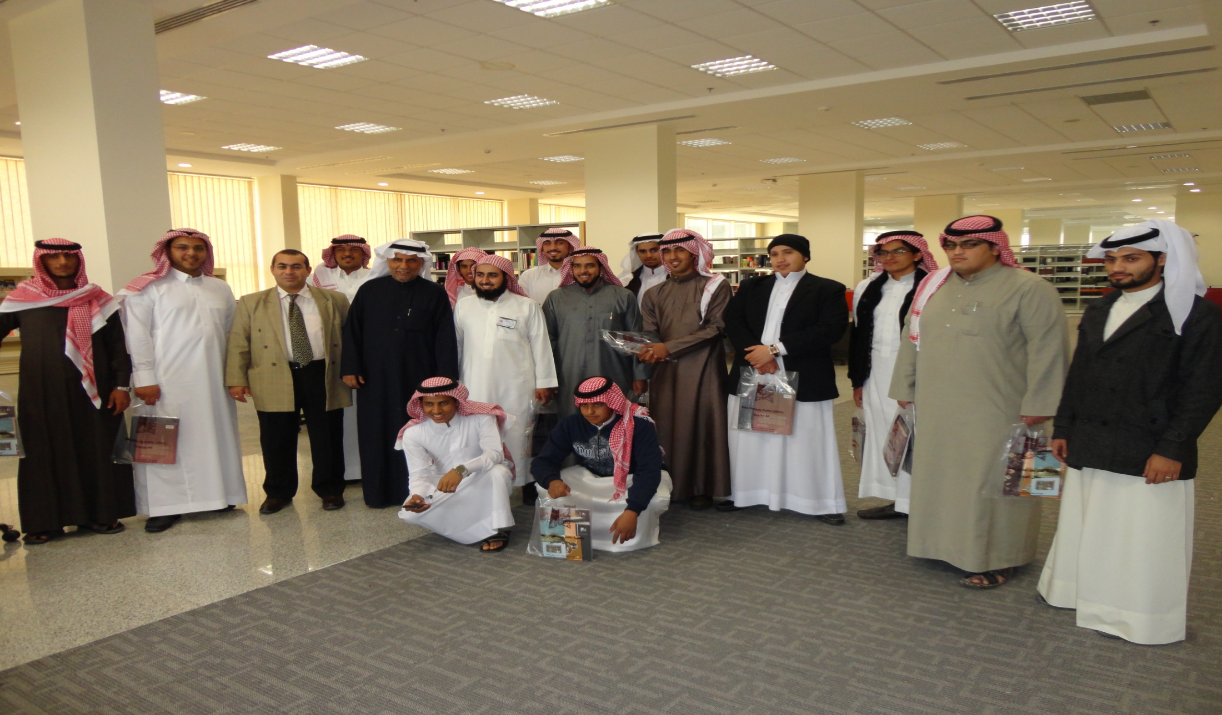
طلاب الكلية في صالات الاطلاع بمكتبة الملك عبد العزيز العامة

Slide 6
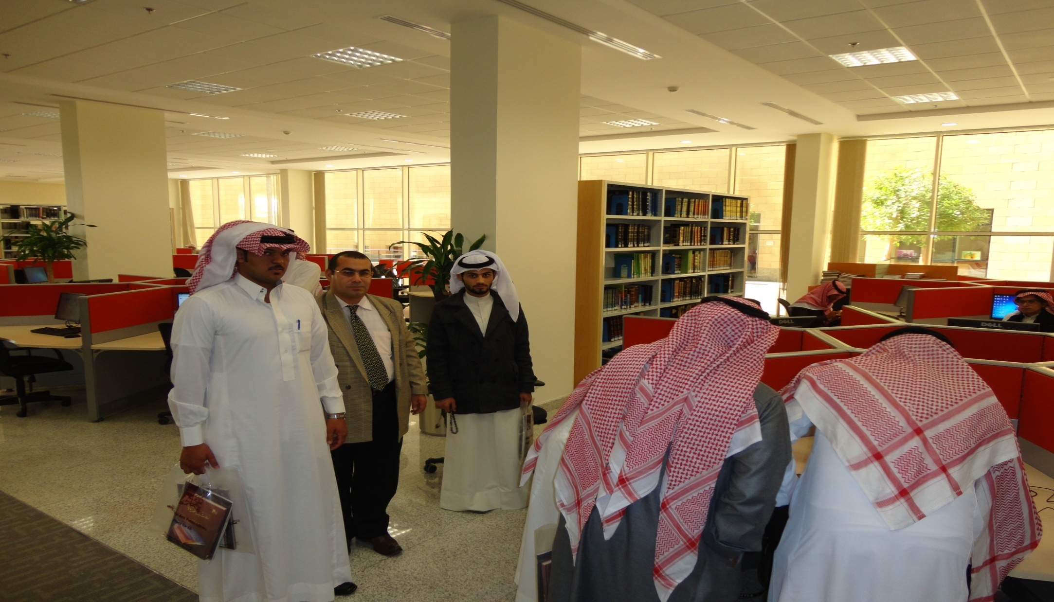
طلاب الكلية في صالات الاطلاع بمكتبة الملك عبد العزيز العامة

Slide 7
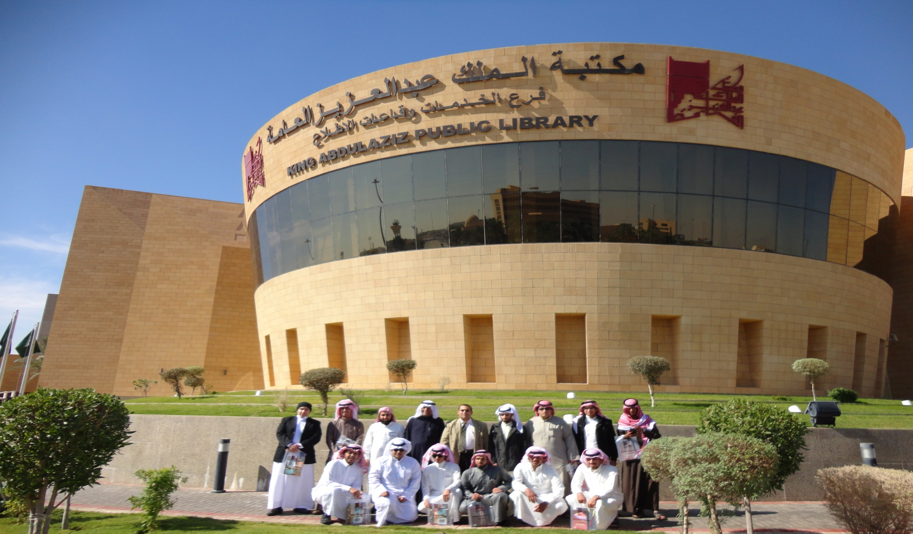
طلاب الكلية في لقطة تذكارية مع مسئولي مكتبة الملك عبد العزيز العامة

Slide 8
جامعة المجمعة
كلية المجتمع
مع تحيات
لجنة الأنشطة الطلابية

Slide 9
جامعة المجمعة
كلية المجتمع
لجنة الأنشطة الطلابية
بالتعاون مع قسم العلوم الإدارية و الإنسانية

Slide 10
تعلن عن
إقامة دورة تدريبية بعنوان
”تطبيقات الاقتصاد الكلي ”
يومي السبت و الأربعاء لمدة أسبوعين اعتباراً من السبت القادم من الساعة العاشرة إلى الحادية عشر صباحاً
مع تحيات
لجنة الأنشطة الطلابية

